Slide 1
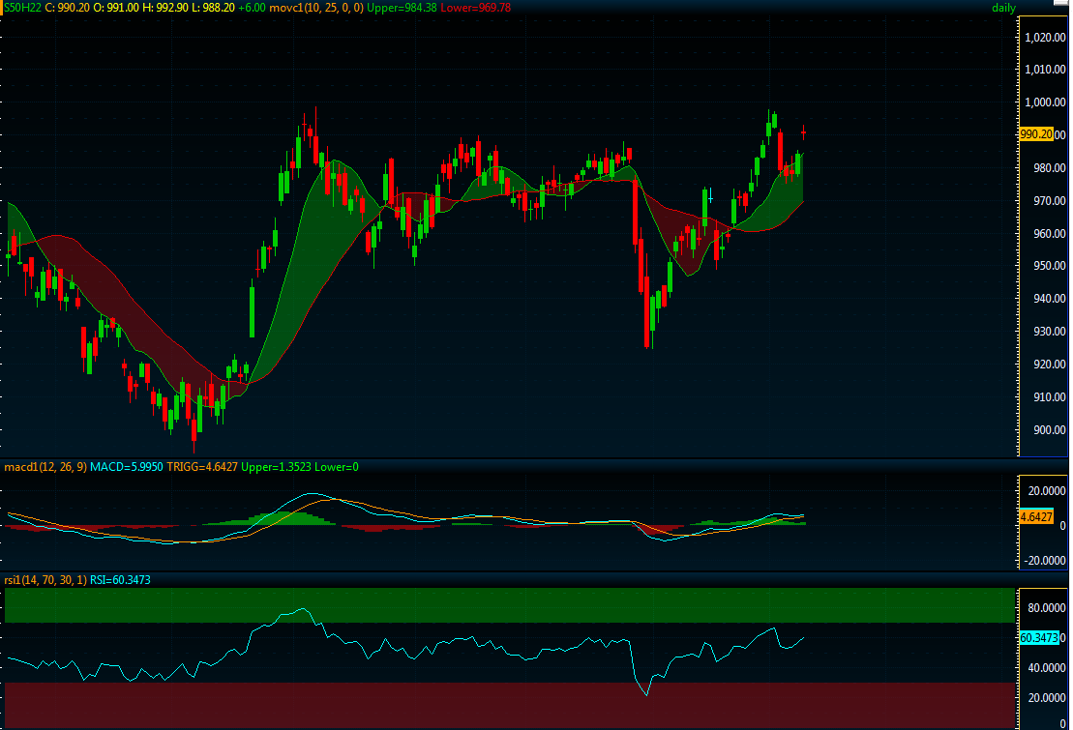
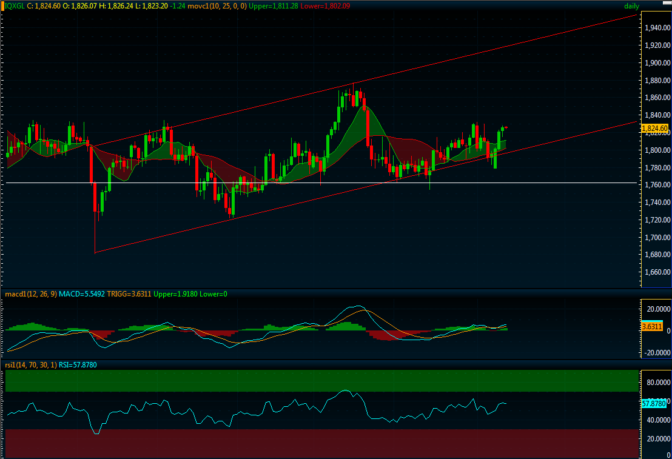
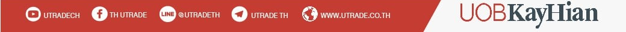
TFEX Strategy
13 January 2022
SHORT
S50H22
อาจมีรีบาวน์ช่วงสั้น แต่ภาพใหญ่ยังเป็นลบ
ตัวเลขผู้ติดเชื้อโควิด-19 ในประเทศยังคงมีแนวโน้มเพิ่มสูงขึ้นต่อเนื่อง ประกอบกับการปรับขึ้นของบอนด์ยีลจากคาดการณ์เฟดขึ้นดอกเบี้ย-ลดงบดลเร็วกว่าคาด จะยังคงเป็นปัจจัยกดดันภาพรวมการลงทุนต่อเนื่องในสัปดาห์นี้ แม้เมื่อคืนเฟดลดโทนความเข้มงวดลงแต่คาดช่วยหนุนตลาดได้แค่เพียงช่วงสั้น
Entry | Target | Stop loss
990-1000 | 950-965 | 1004
LONG
GOH22
ทองคำมีโอกาสเข้าสู่เฟสการฟื้นตัวระยะสั้นหลังเฟดผ่อนคลายตลาด
ราคาทองคำฟื้นแรงหลังประธานเฟด เจอโรม พาวเวล ลดโทนความเข้มงวดด้านนโยบายการเงินลงในการกล่าวต่อคณะกรรมาธิการการธนาคารประจำวุฒิสภาเมื่อคืนนี้ ส่งผลให้อัตราผลตอบแทนพันธบัตรปรับตัวลงราว 40bsp แม้ภาพใหญ่ยังเป็นลบแต่จากประเด็นหนุนดังกล่าวเรามองเป็นโอกาสการเก็งกำไรขา Long ในระยะสั้น โดยคาดหวังเป้าการทำกำไรอยู่ที่ 1850-1860
Entry | Target | Stop loss
1815-1820 | 1850-1860 | 1789
Analyst: Chaiwat Arsirawichai +662 659 8301
Thansin Klinthanom +662 659 8025

